Slide 1

Introdução

Slide 2
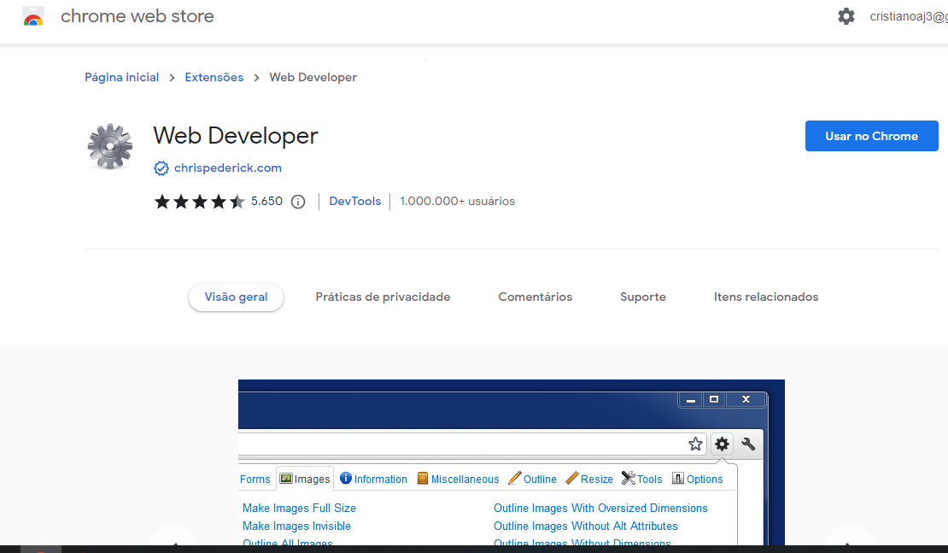
Introdução CSS
Adicionando a extensão Web Developer no Chrome

Slide 3
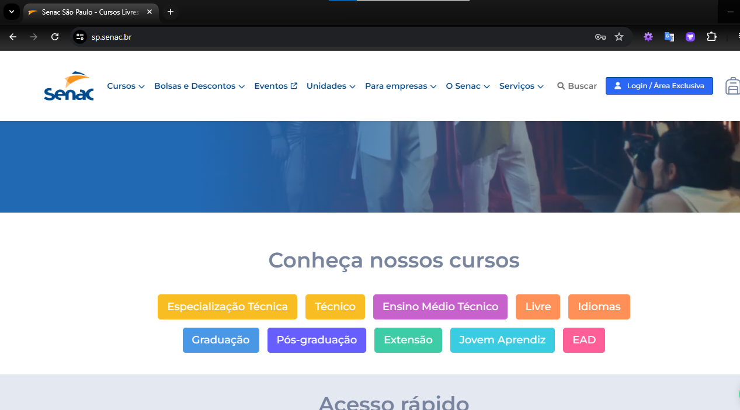
Introdução CSS

Slide 4
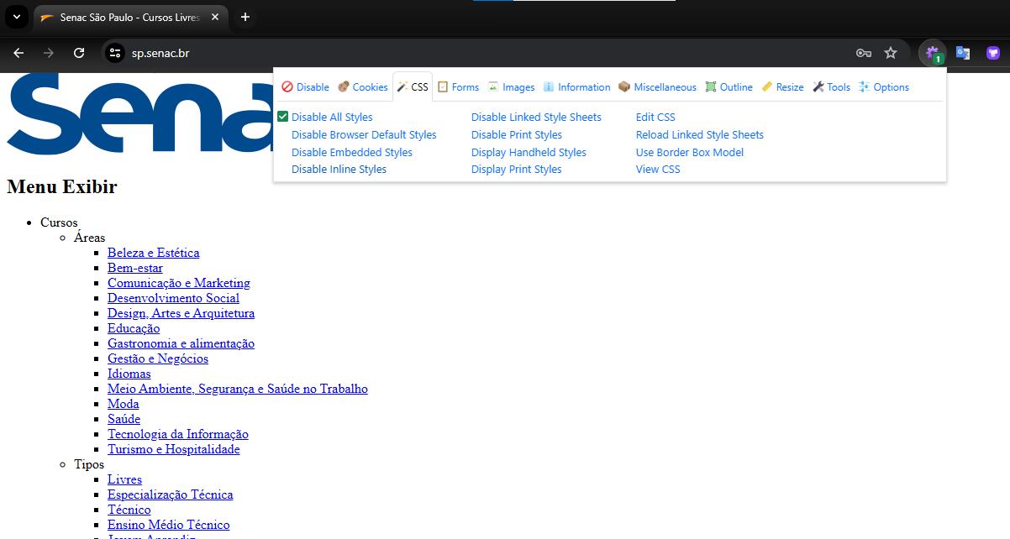
Introdução CSS
Estrutura HTML

Slide 5
Introdução CSS
Trabalhando com Folhas de Estilos “Style Sheet”
Inline: adicionar estilo direto no elemento;
Internal: adicionar direto estilo no código HTML;
External: criar arquivo externo para formatação da pagina.

Slide 6

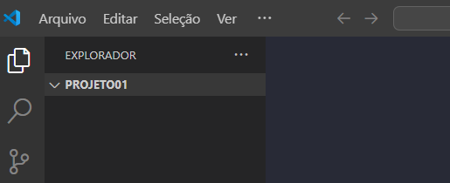
Introdução CSS
Vamos iniciar criando na sua pasta principal uma pasta com o nome Projeto01
Abra o Projeto01 no VSCode

Slide 7
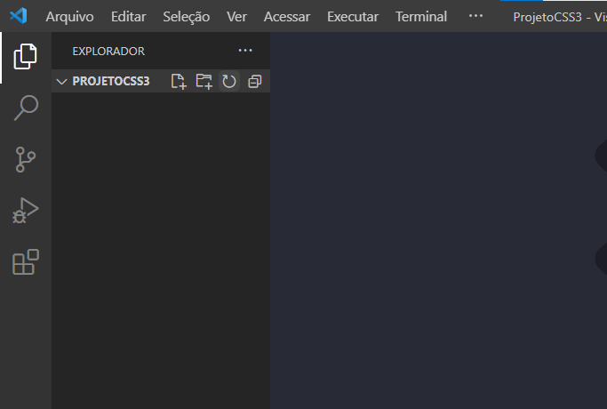
Introdução CSS
Abra o ProjetoCSS3 no VSCode

Slide 8

Introdução CSS
In line

Slide 9
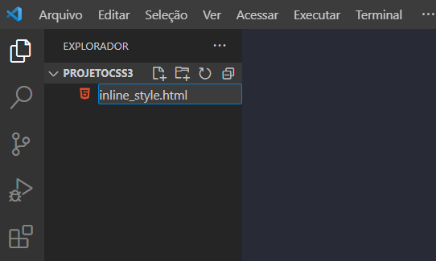
Introdução CSS
Crie um arquivo com o nome inline_style.html

Slide 10
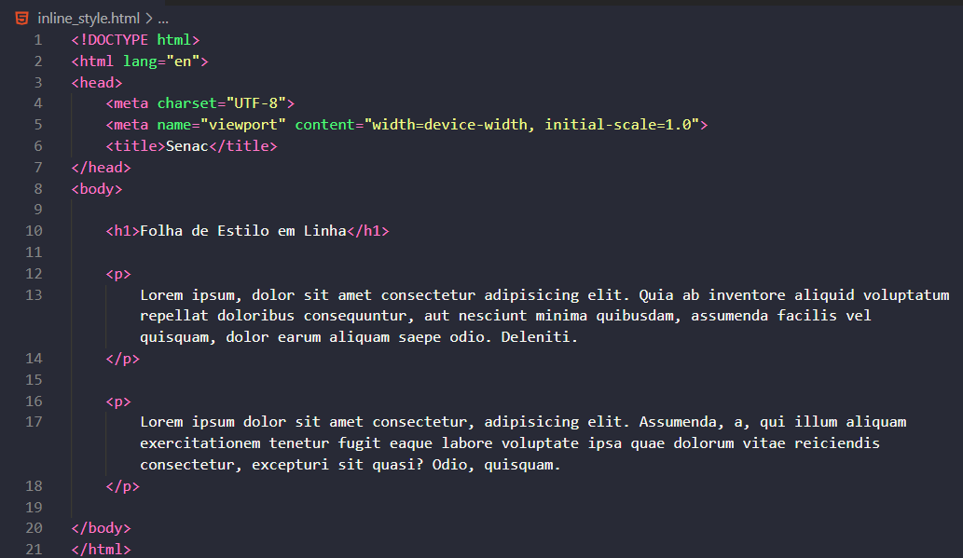
Introdução CSS
Crie a estrutura básica em HTML e faça as edições:

Slide 11
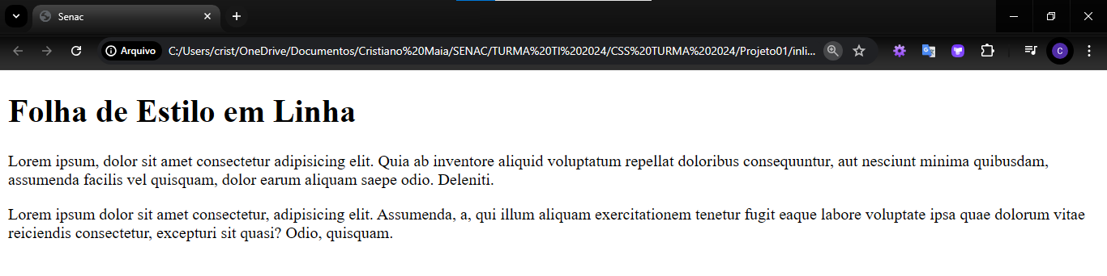
Introdução CSS
Abra o arquivo inline_style.html no navegador Chrome

Slide 12
Introdução CSS
Inline
Estrutura:
<elemento estilo=“propriedade: valor;”> Conteúdo</elemento>
<h1 style=“color: #FF0000;”> Conteúdo</elemento>

Slide 13
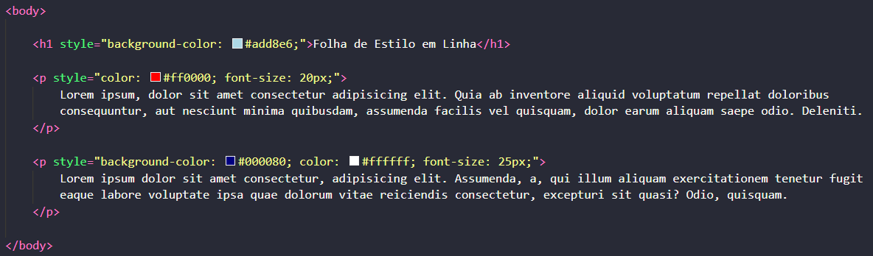
Introdução CSS
Adicione formatações abaixo:

Slide 14
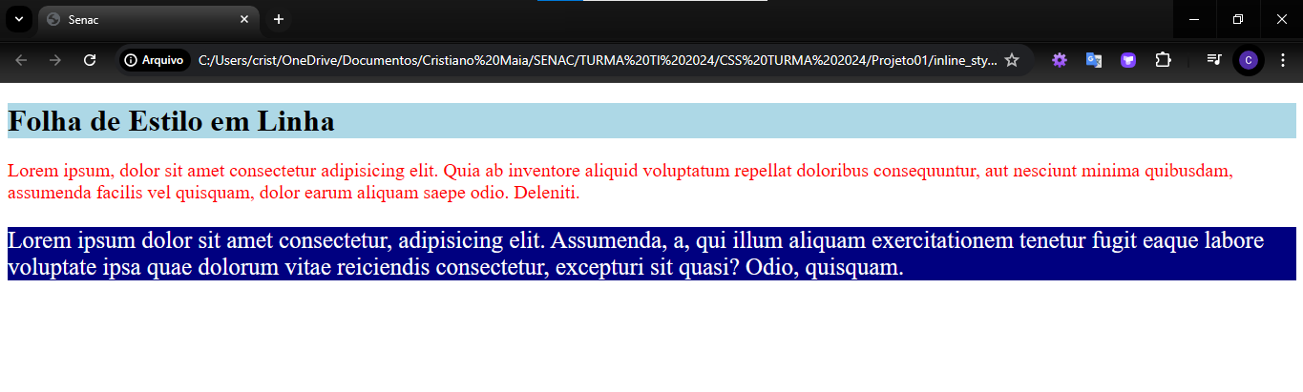
Introdução CSS

Slide 15

Introdução CSS
Duvidas???

Slide 16

Introdução CSS
Bora para o próximo...

Slide 17
Introdução CSS
Internal

Slide 18
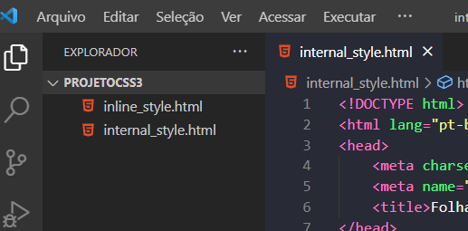
Introdução CSS
Crie um arquivo com o nome internal_style.html

Slide 19
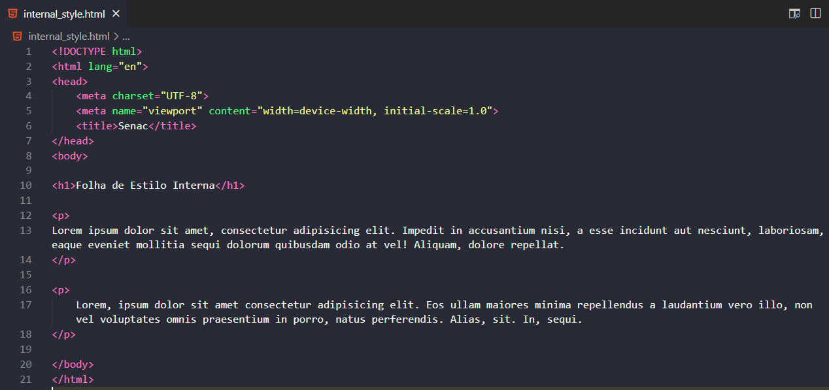
Introdução CSS
Crie o conteúdo abaixo:

Slide 20
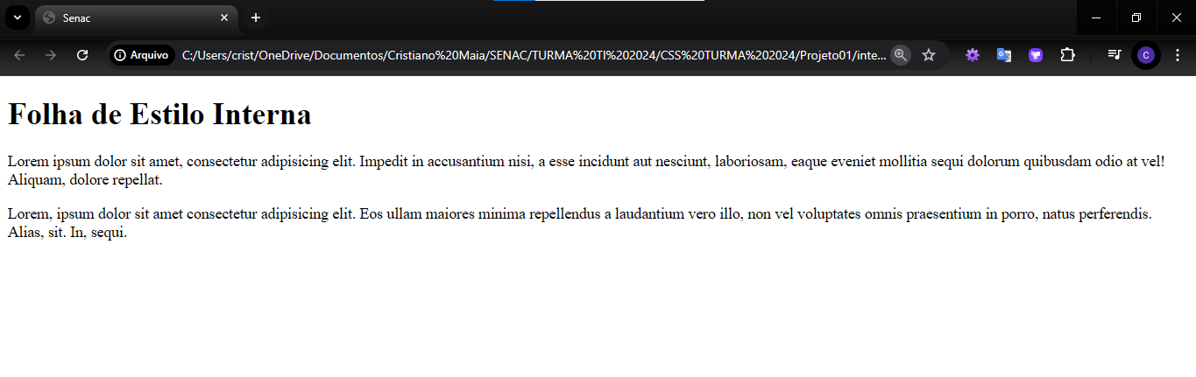
Introdução CSS

Slide 21
Introdução CSS
CSS Interno
Estrutura:
<estilo>
seletor {
propriedade: valor;
}
</estilo>
<style>
p {
color: #FF0000;
}
</style>

Slide 22
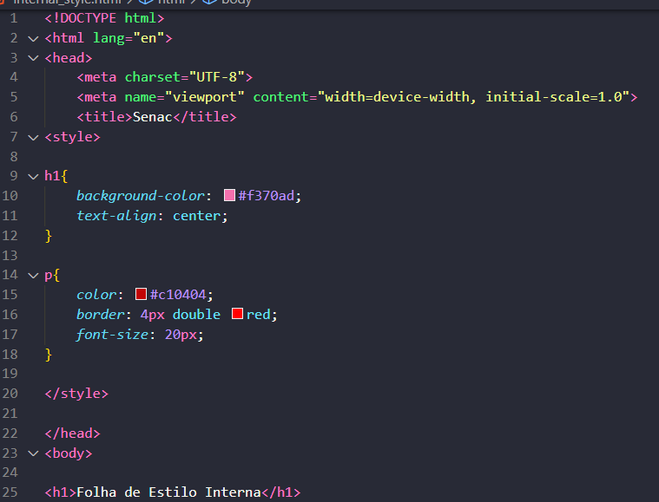
Introdução CSS
Adicione formatações abaixo:

Slide 23
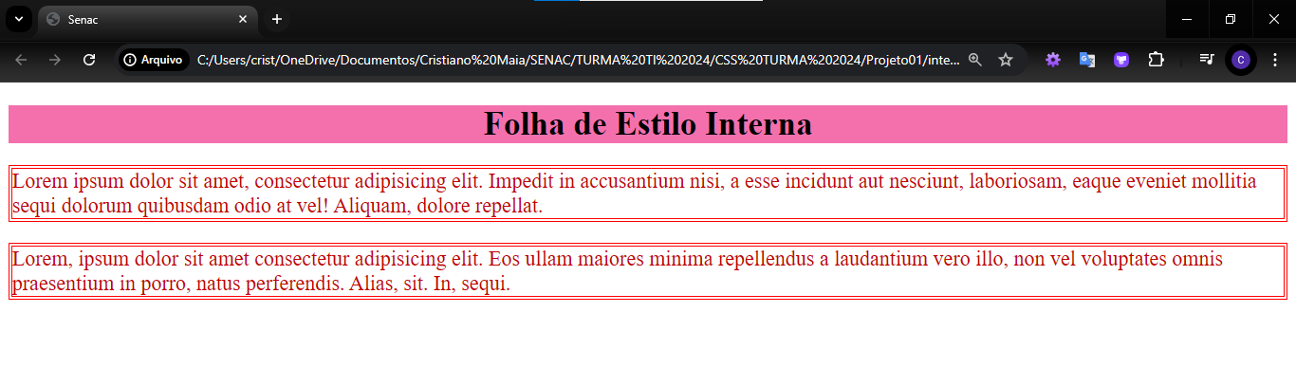
Introdução CSS

Slide 24
Introdução CSS
Rótulos de identificação
Seletor
Classe
Id

Slide 25


Introdução CSS
Analogia
Imagine que estamos organizando uma festa de aniversário:
Seletor: É como dizer "Todos os balões vermelhos" ou "Todos os vasos com flores". Ele seleciona grupos de itens que possuem características em comum.

Slide 26


Introdução CSS
Classe: É como criar um grupo específico de convidados com interesses semelhantes. Por exemplo, temos um grupo chamado "Amigos da escola" e outro grupo chamado "Família". Cada pessoa pode estar em apenas um grupo (classe) específico..

Slide 27

Introdução CSS
ID: É como solicitar documentos de uma pessoa RG ou CPF. Cada pessoa tem um documento único (ID) que as diferencia das outras.

Slide 28

Introdução CSS
Seletores: Utilize seletores sempre que precisar fazer formatação em um grupo específico de elementos (tags) com características semelhantes.
Por exemplo, se você deseja aplicar o mesmo estilo a todos os parágrafos <p> ou a todas as imagens <img>, você pode usar seletores para estilizar esses elementos de forma consistente.

Slide 29
Introdução CSS
Classes: Utilize classes sempre que precisar fazer formatações diferentes em elementos que podem ser iguais ou diferentes na página.
Classes são úteis quando você deseja agrupar elementos com características semelhantes e aplicar um estilo específico a esse grupo.
Por exemplo, você pode ter várias divs com conteúdo similar e aplicar a mesma classe a todas elas para estilizá-las da mesma maneira.

Slide 30
Introdução CSS
IDs: Utilize IDs apenas quando precisar fazer formatações em um elemento ou página de forma única e exclusiva.
IDs são especiais e devem ser usados com moderação, pois cada ID deve ser único na página.
Você pode usar um ID quando quiser estilizar um elemento de forma muito específica ou aplicar um estilo que não se repita em nenhum outro elemento na página.

Slide 31
Exemplo:
Introdução CSS
Cabeçalho use #id
Coluna 01
use .classe
Coluna 02
use .classe
Coluna 03
use .classe

Slide 32
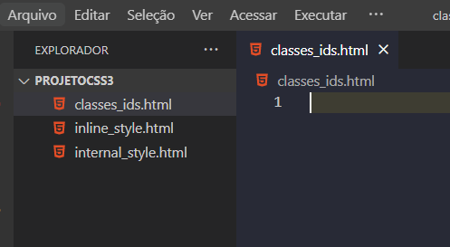
Introdução CSS
Crie um arquivo com o nome classes_ids.html

Slide 33
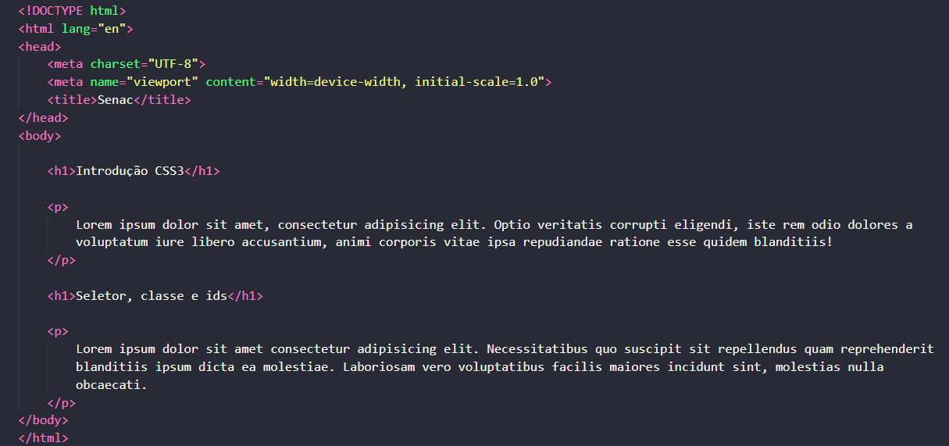
Adicione conteúdo abaixo:
Introdução CSS

Slide 34
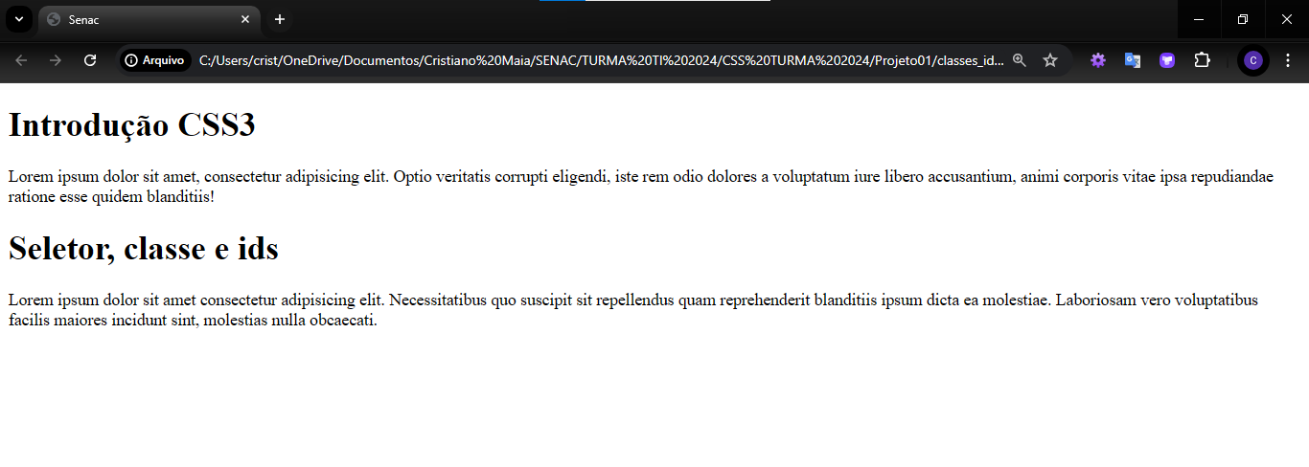
Introdução CSS

Slide 35
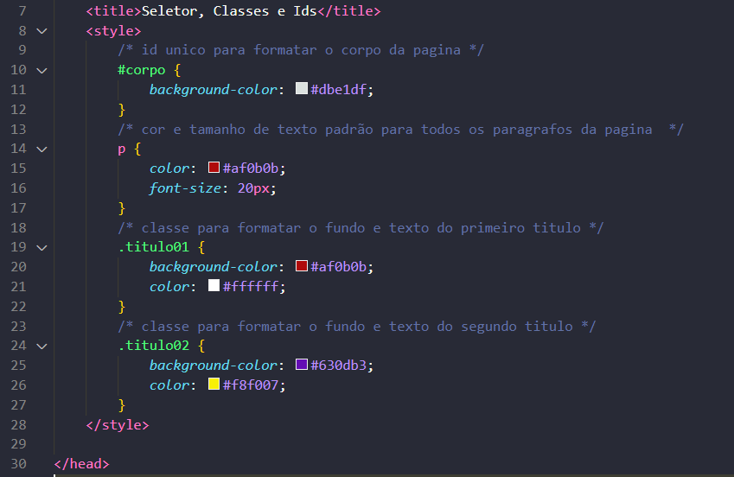
Adicione a formatação abaixo:
Introdução CSS
ID
Seletor
Classe
Classe

Slide 36
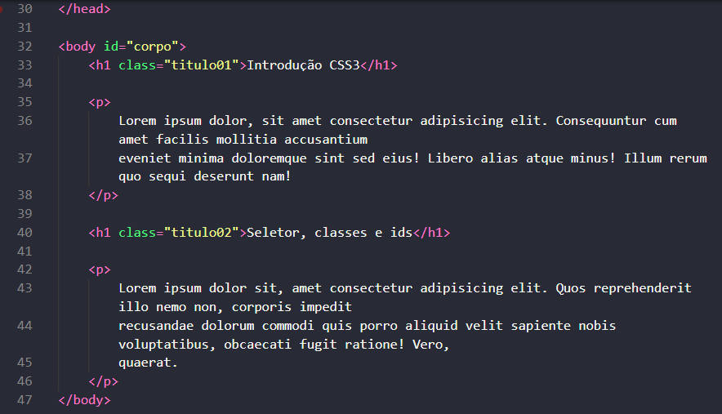
Adicione a formatação abaixo:
Introdução CSS

Slide 37
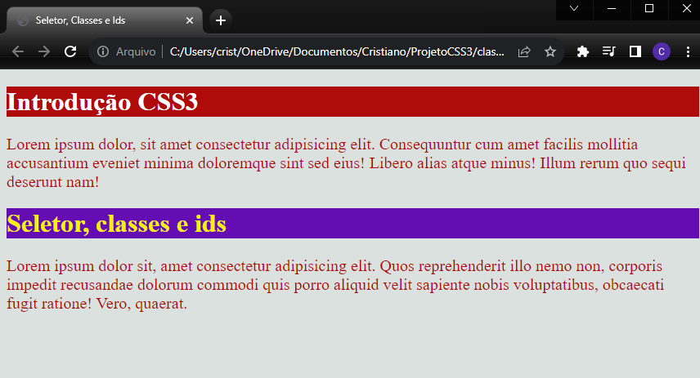
Introdução CSS

Slide 38
Introdução CSS
External

Slide 39
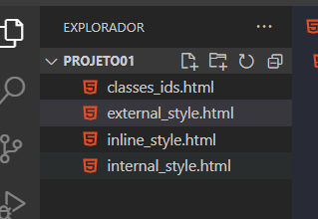
Introdução CSS
Crie um arquivo com o nome external_style.html

Slide 40
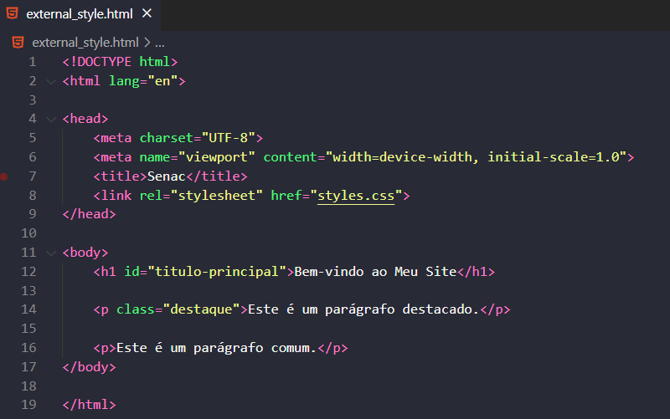
Adicione conteúdo abaixo:
Introdução CSS

Slide 41
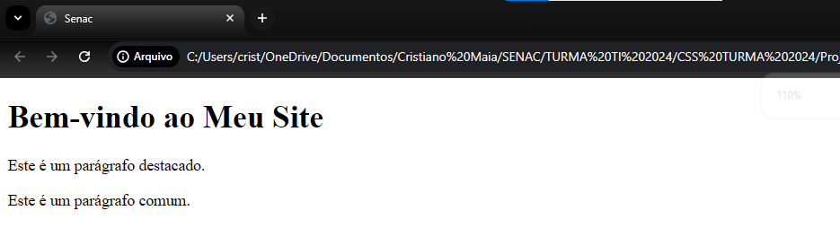
Introdução CSS

Slide 42
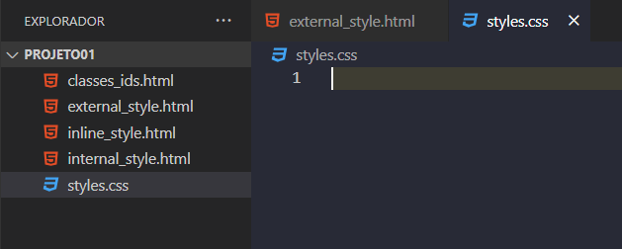
Introdução CSS
Crie um arquivo com o nome styles.css

Slide 43
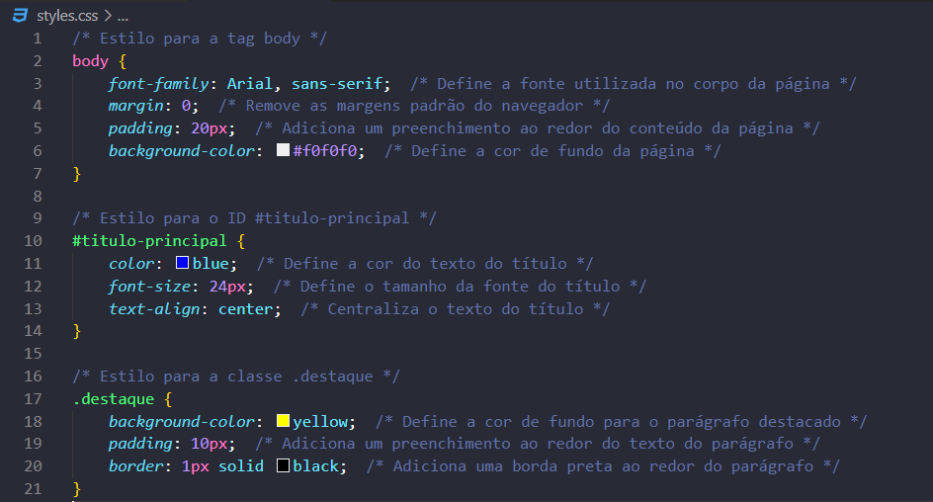
Adicione conteúdo abaixo:
Introdução CSS

Slide 44
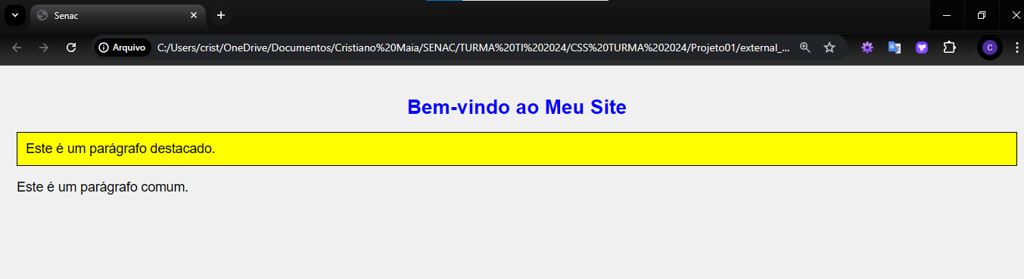
Introdução CSS

Slide 45
Introdução CSS
Tags Div e Span

Slide 46
Introdução CSS
Utilizamos as tags <div> para agrupar seções de conteúdo (container e box).
A tag <span> é usada para aplicar estilos a uma parte específica do texto.
Aula introdução à CSS3, Professor Cristiano – SENAC Lapa Tito

Slide 47
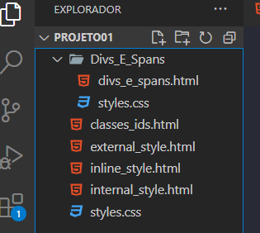
Introdução CSS
Crie a pasta e arquivos abaixo:
Divs_E_Spans
styles.css
divs_e_span.html

Slide 48
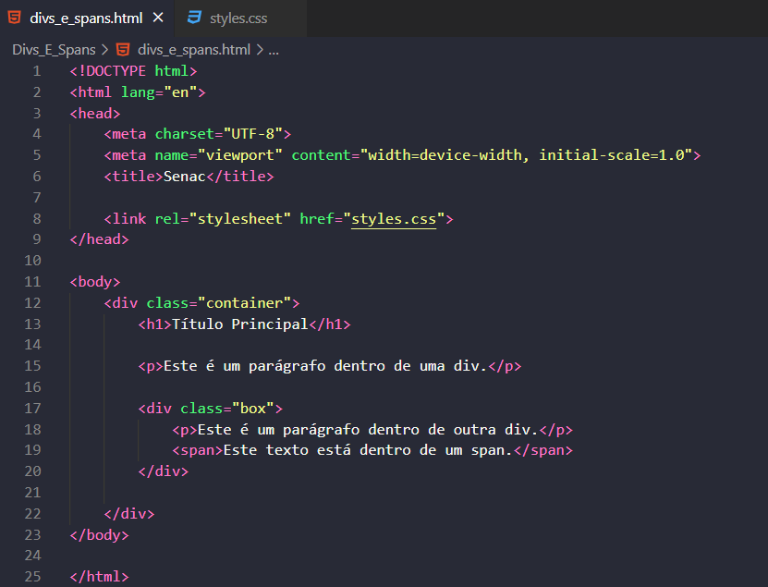
Introdução CSS

Slide 49
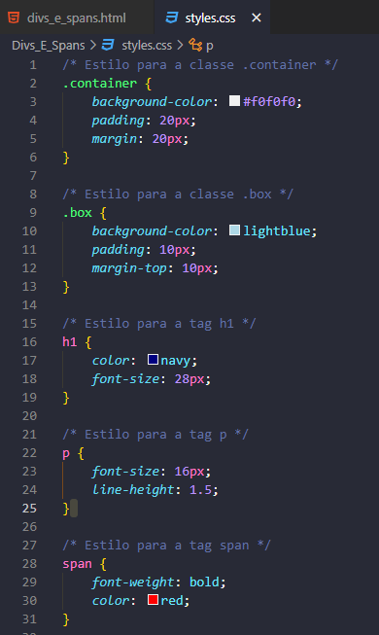
Introdução CSS

Slide 50
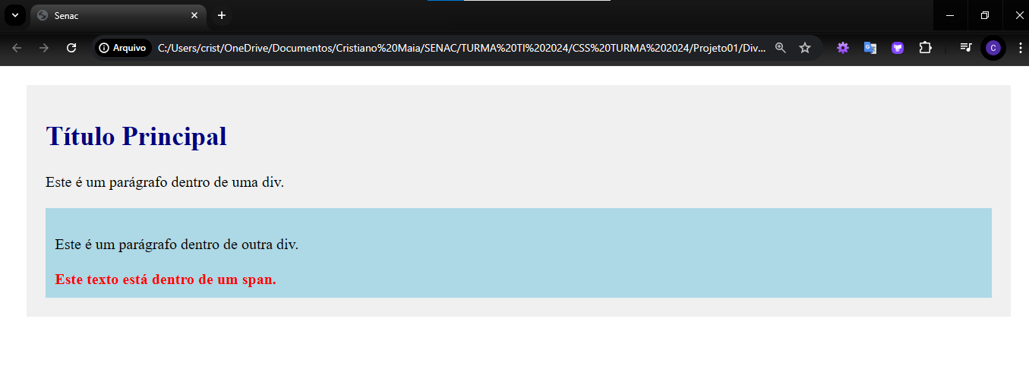
Introdução CSS

